Slide 1
BY YUSHEN
某某高中
第6章 第2节 传感器
传感器的应用
APPLICATION OF SENSORS
主讲老师：xippt 人教版 物理（高中）
高二年级 选修3-2

Slide 2
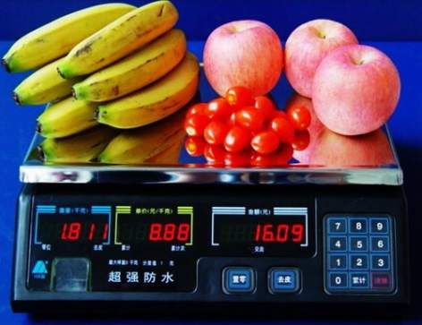
BY YUSHEN
某某高中
课堂引入：
当我们购买水果时，售货员把水果放在电子秤上，
电子秤就可显示出所购水果的重量及应付的钱数，
电子秤称重的物理原理是什么呢？
高二年级 选修3-2

Slide 3
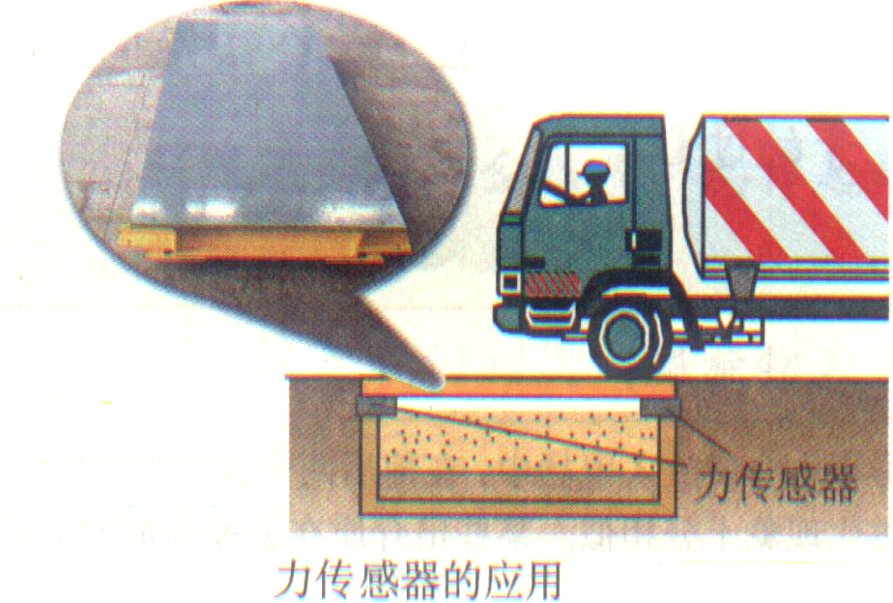
BY YUSHEN
传感器应用的一般模式：
执行机构
传感器
转换或放大电路
仪表显
计算机系统
探究一、力传感器的应用——电子秤
思考：（1）电子秤使用的测力装置是什么？
它是由什么元件组成的？
（2）简述力传感器的工作原理。

Slide 4
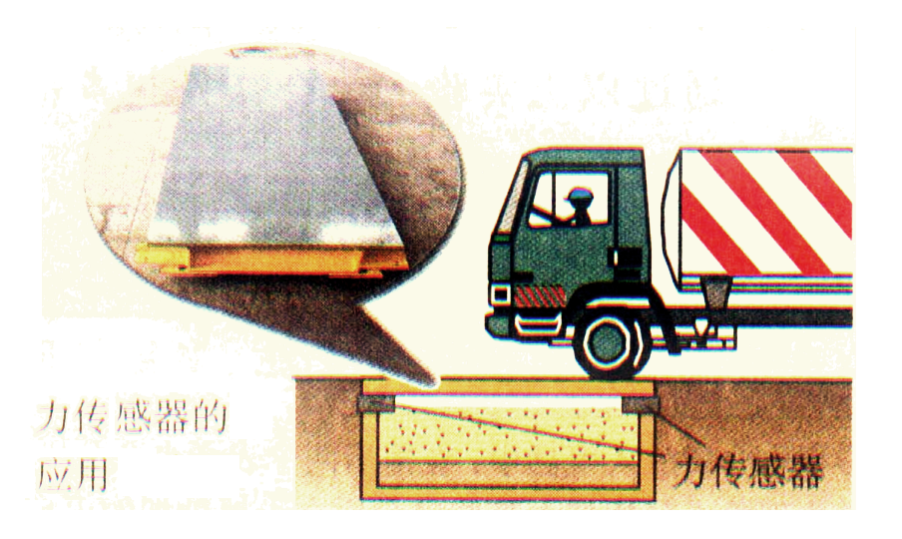
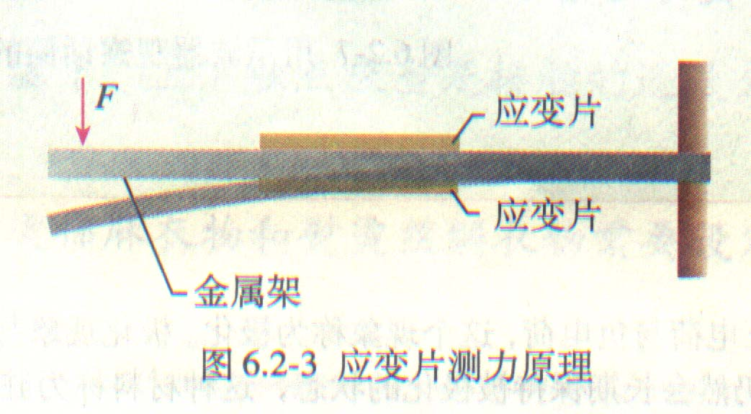
BY YUSHEN
1. 组成
常用的力传感器是由金属梁和应变片组成的，应变片是一种敏感元件，现多用半导体制成。
2. 工作原理
U₁
U₂
金属梁自由端受力 F
金属梁发生弯曲
应变片的电阻变化
两应变片上电压的差值变化

Slide 5
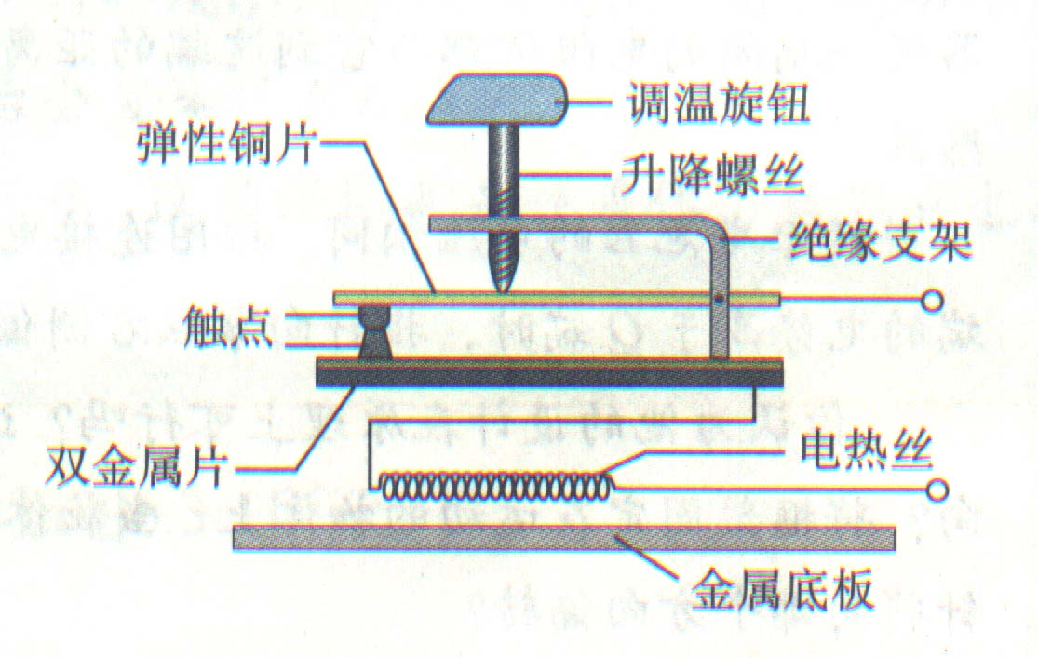
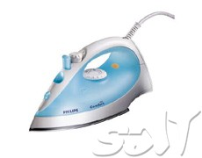
BY YUSHEN
探究二、温度传感器的应用——电熨斗
思考：电熨斗通过什么来控制电路的通断？
思考与讨论：
常温下，电熨斗中上、下触点应是接触的还是分离的？当温度过高时，双金属片将怎样起作用？
Notes:
答：常温下，上、下触点应是接触的，但温度过高时，由于双金属片受热膨胀系数不同，上部金属膨胀大，下部金属膨胀小，则双金属片向下弯曲，使触点分离，从而切断电源，停止加热。温度降低后，双金属片恢复原状，重新接通电路加热，这样循环进行，起到自动控制温度的作用。

Slide 6
BY YUSHEN
拓展思考
熨烫棉麻衣物和熨烫丝绸衣物需要设定不同的温度，这是如何使用调温旋钮来实现的？
答：熨烫棉麻衣物和熨烫丝绸衣物需要设定不同的温度，
此时可通过调温旋钮调节升降螺丝，升降螺丝带动弹性铜片升降，
从而改变触点接触的难易程度，达到控制不同温度的目的。
双金属片温度传感器的作用：控制电路的通断。

Slide 7
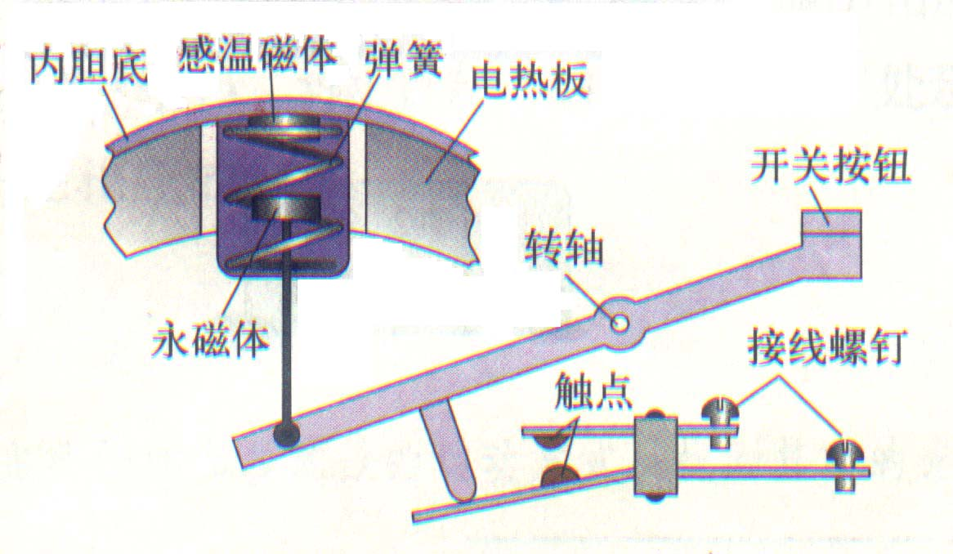
BY YUSHEN
探究三、温度传感器的应用---电饭锅
思考: 为什么电饭锅烧饭时饭熟后会自动断电?
电饭锅的构造
感温磁体的特点：常温下具有铁磁性，能够被磁体吸引，但是温度上升到约103℃时，就失去了铁磁性，不能被磁体吸引了。

Slide 8
BY YUSHEN
拓展思考
如果用电饭锅烧水，能否在水沸腾后自动断电？
如果用电饭锅烧水,水沸腾后,锅内温度保持100℃不变,
温度低于“居里点103℃”,电饭锅不能自动断电。
只有水烧干后,温度升高到103℃才能自动断电。

Slide 9
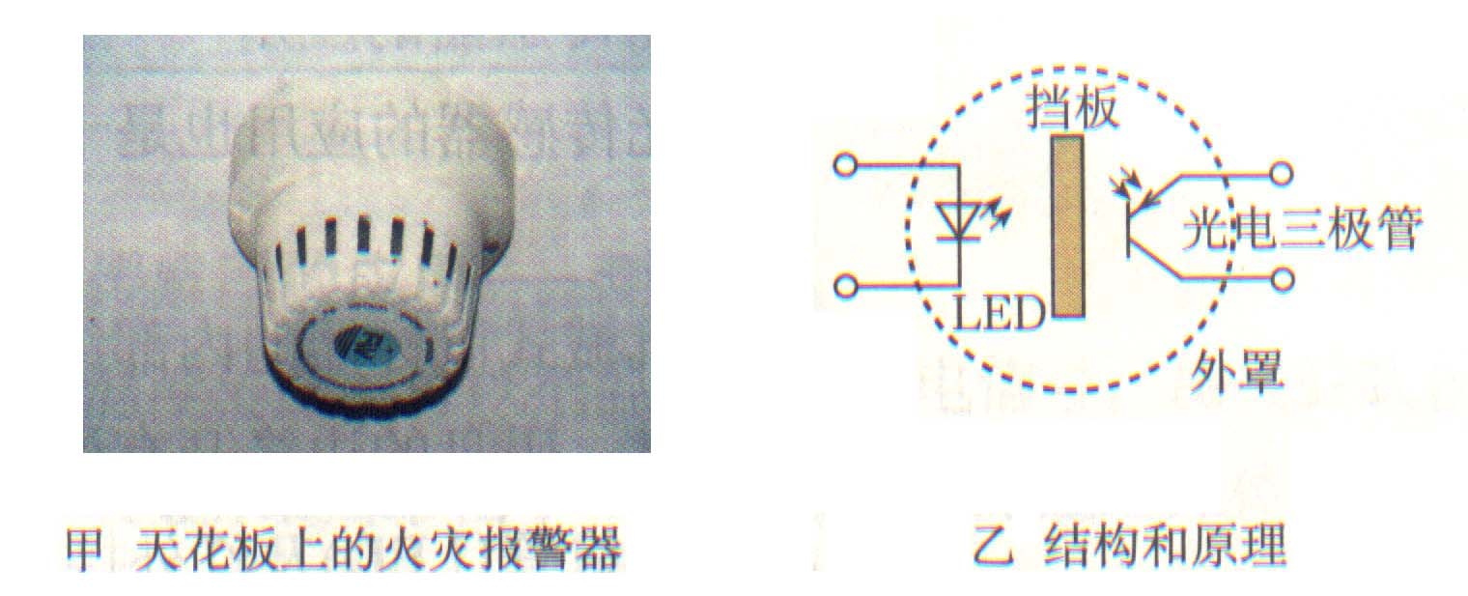
BY YUSHEN
探究四、光传感器的应用——火灾报警器
思考：烟雾散射式火灾报警器的原理是什么？
工作过程:报警器带孔的罩子内装有发光二极管LED、光电三极管和不透明的挡板。
平时,光电三极管接收不到LED发出的光,呈现高电阻状态。烟雾进入罩内后对光有散射作用，使部分光线照射到光电
三极管上，其电阻变小，与光电三极管连接的电路检测出这种变化就会发出警报。

Slide 10
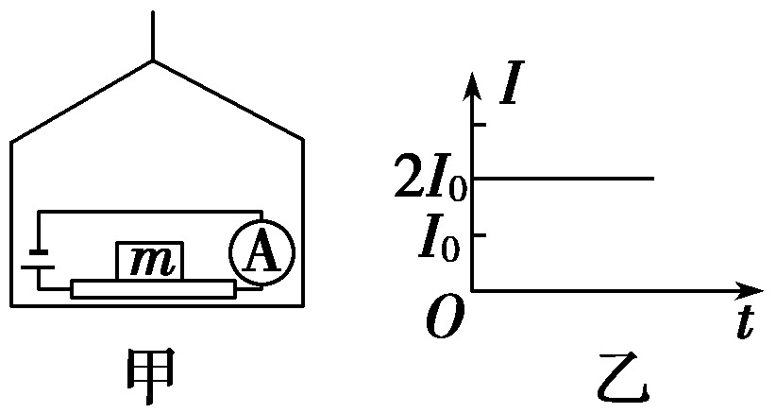
BY YUSHEN
课堂练习
【典例1】（多选）压敏电阻的阻值会随所受压力的增大而减小。一同学利用压敏电阻设计了判断升降机运动状态的装置，如图甲所示，将压敏电阻平放在升降机内，受压面朝上，在上面放一物体m，升降机静止时电流表示数为I0。某过程中电流表的示数如图乙所示，则在此过程中( )
BD
A．物体处于失重状态
B．物体处于超重状态
C．升降机一定向上做匀加速运动
D．升降机可能向下做匀减速运动

Slide 11
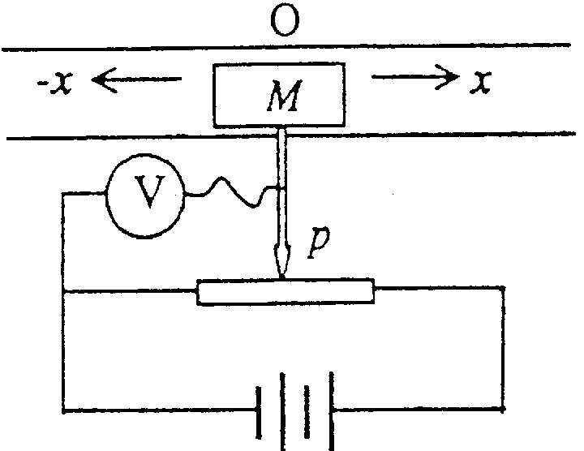
BY YUSHEN
课堂练习
【典例2】.演示位移传感器的工作原理如图所示，物体M在导轨上平移时，带动滑动变阻器的金属滑杆P，通过电压表显示的数据，来反映物体位移的大小x。假设电压表是理想的，则下列说法正确的是( )
B
A.物体M运动时，电源内的电流会发生变化
B.物体M运动时，电压表的示数会发生变化
C.物体M不动时，电路中没有电流
D.物体M不动时，电压表没有示数
【解题关键】：题中电压表测量的是滑动变阻器滑动头左侧部分的电压，物体移动时带动滑动头移动，
由于电压表为理想电表，滑动头移动时不影响电路电流。

Slide 12
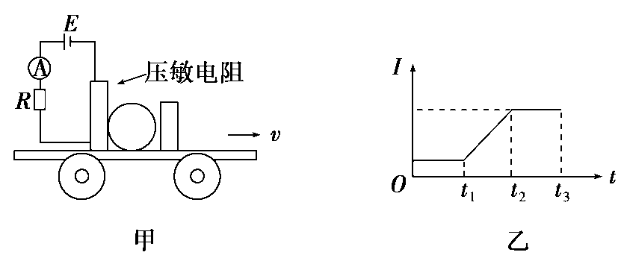
BY YUSHEN
课堂练习
【典例3】.压敏电阻的阻值随所受压力的增大而减小，有位同学利用压敏电阻设计了判断小车运动状态的装置，其工作原理如图甲所示，将压敏电阻和一块挡板固定在绝缘小车上，中间放置一个绝缘重球。小车向右做直线运动过程中，电流表示数如图乙所示，下列判断正确的是( )
D
A．从t1到t2时间内，小车做匀速直线运动
B．从t1到t2时间内，小车做匀加速直线运动
C．从t2到t3时间内，小车做匀速直线运动
D．从t2到t3时间内，小车做匀加速直线运动

Slide 13
版权声明
感谢您下载xippt平台上提供的PPT作品，为了您和xippt以及原创作者的利益，请勿复制、传播、销售，否则将承担法律责任！xippt将对作品进行维权，按照传播下载次数进行十倍的索取赔偿！
1. 在xippt出售的PPT模板是免版税类(RF:
Royalty-Free)正版受《中国人民共和国著作法》和《世界版权公约》的保护，作品的所有权、版权和著作权归xippt所有,您下载的是PPT模板素材的使用权。
2. 不得将xippt的PPT模板、PPT素材，本身用于再出售,或者出租、出借、转让、分销、发布或者作为礼物供他人使用，不得转授权、出卖、转让本协议或者本协议中的权利。

Slide 14
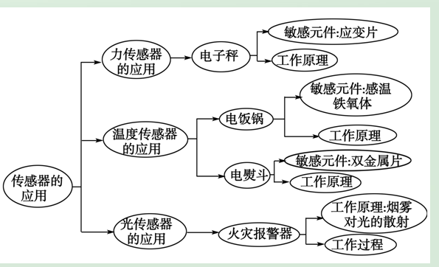
BY YUSHEN
课堂小结

Slide 15
BY YUSHEN
某某高中
第6章 第2节 传感器
谢谢各位同学倾听
THANK YOU FOR LISTENING
主讲老师：xippt 人教版 物理（高中）
高二年级 选修3-2

